Slide 1
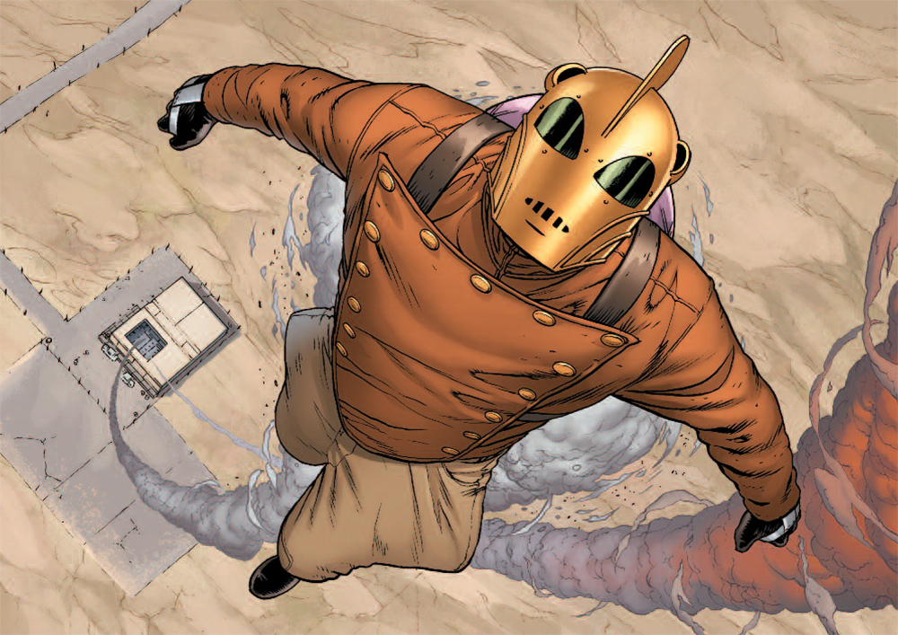
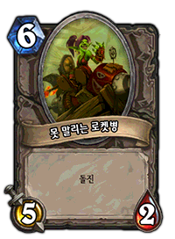
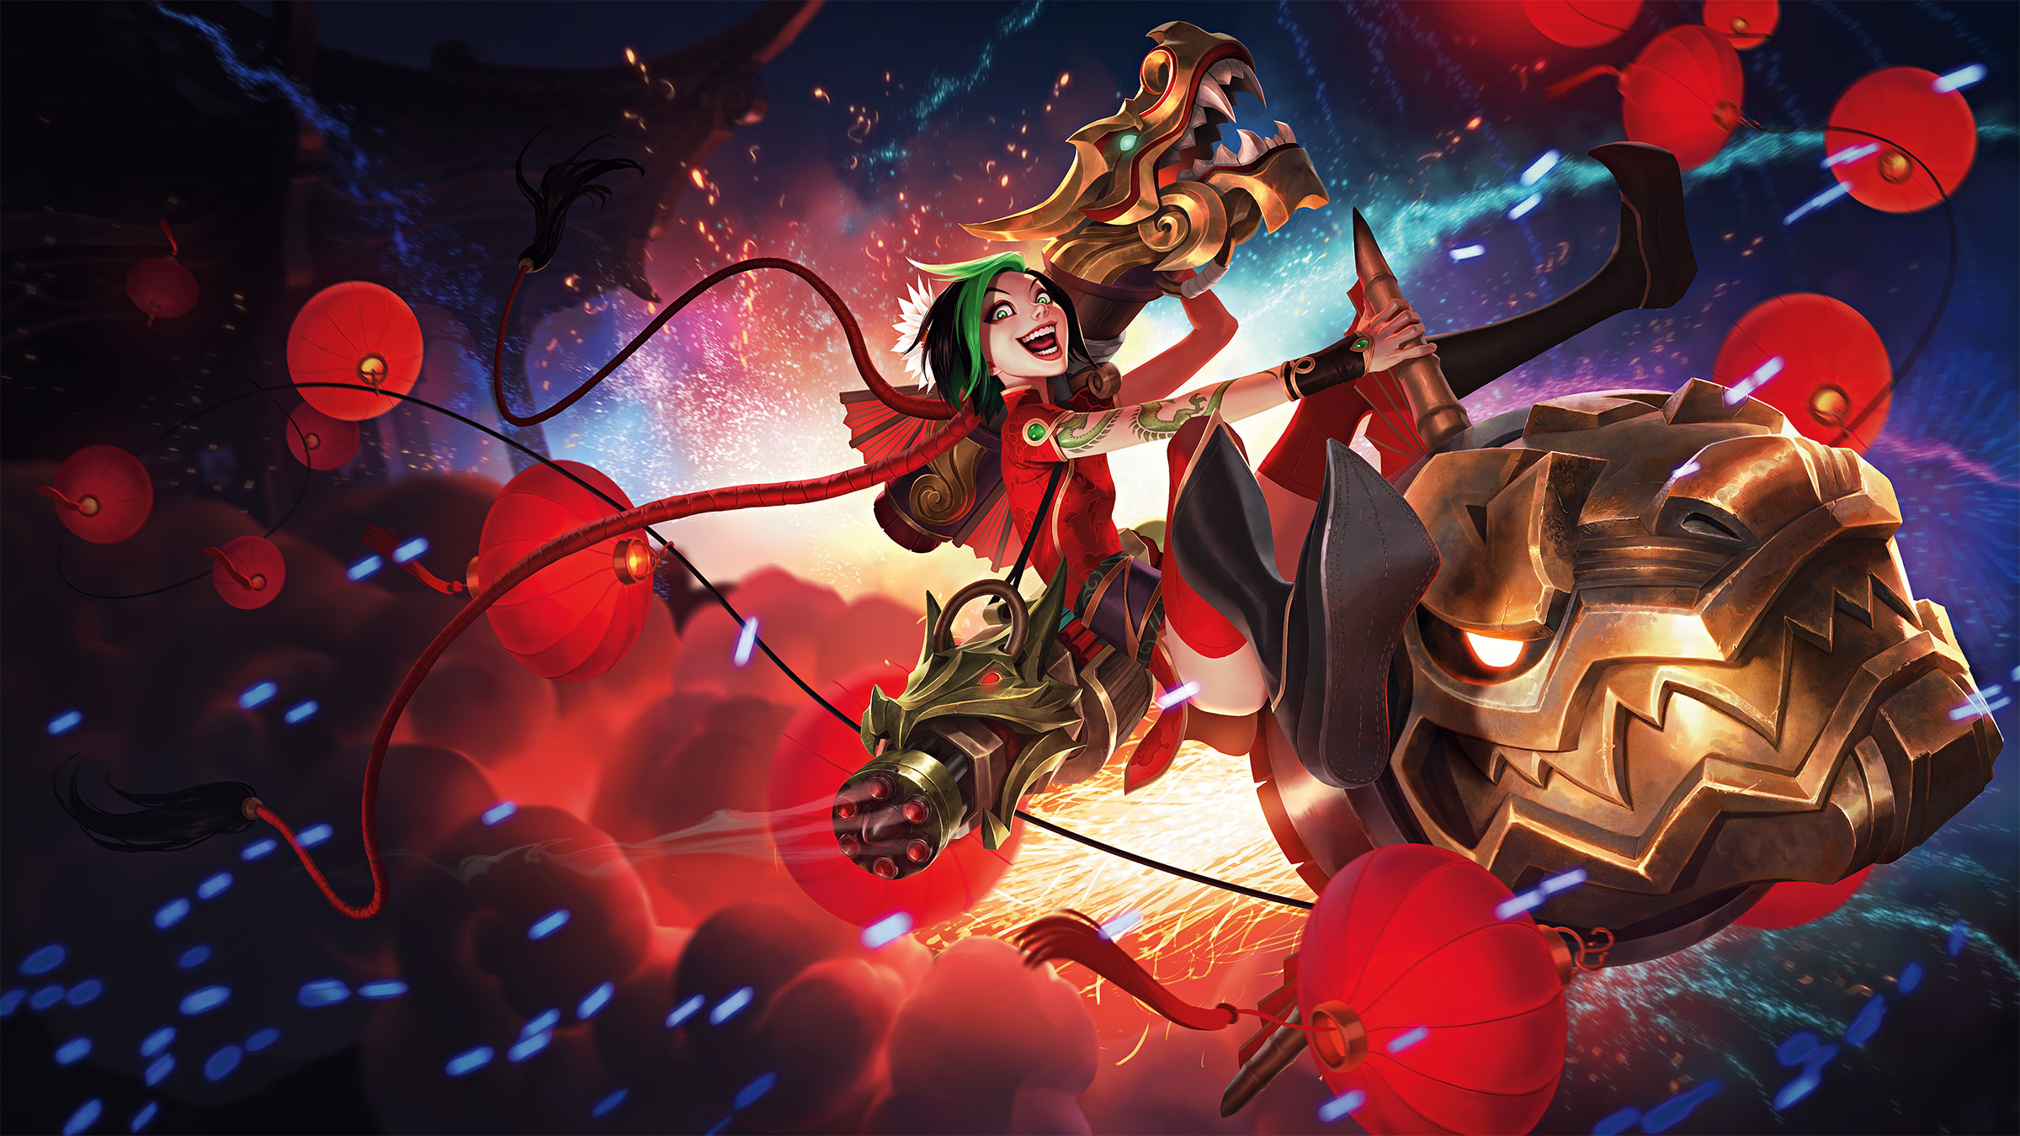
컨셉: 스팀펑크 + SF세계관, 전세계의 로켓을 타고 다니는 괴짜들이 모여서 콜로세움에서 대결을 펼친다!
톤: 전체적으로 코믹하고 밝은 만화책 분위기
장르: 2~4명까지 가능한 대전게임 방식(기본은 2명까지, AI 혹은 온라인 서버가 되면 4명까지)
게임방식: 상대방에게 부딪혀서 데미지를 주고 끝까지 살아남은 사람이 이긴다.

Slide 2
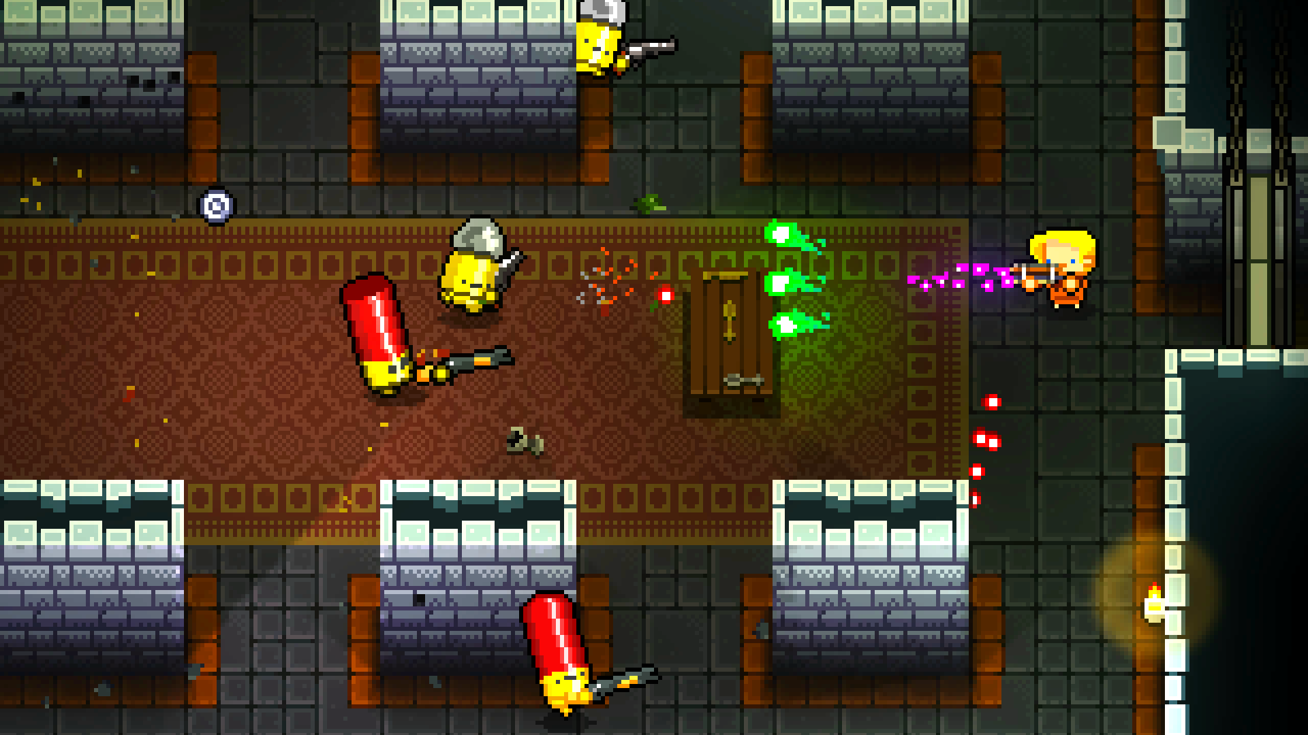
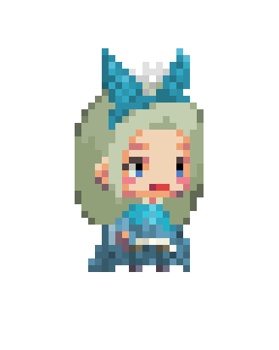
게임형태
상하좌우 맵은 자유롭게 이동 가능
탑뷰지만 캐릭터는 측면이 보이는 형태
도트 그래픽(64x64)
캐릭터는 좌우만 구별(뒷모습 X)
뛰기, 피격, 공격 애니메이션 필요
(최소 8종)
카메라는 캐릭터 사이의 거리에 따라 줌인 줌아웃
(모든 캐릭터가 보이도록, ex)대난투 스매시 브라더스)

Slide 3
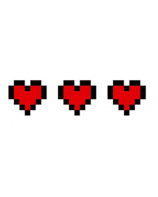
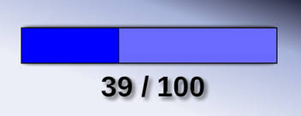
게임방법
조작법
이동(화살표 키): 상화좌우 8방향 이동
부스터(X키): MP를 소모하고 특정 방향으로 부스터를 쓰면서 돌진, 적을 맞추면 하트를 하나 깎는다. (오래눌렀다 뗄수록 멀리 날아간다)
충전(Z키): 기를 모아 MP를 충전시킨다. 충전 중에 부스터를 쓰면(Z키 + X키) 특수기술이 나간다. (캐릭터마다 다르다)
회피(스페이스바): 짧은 시간 무적이 되고 특정 방향으로 뛴다.
스테이터스
하트(HP): 체력, 1~5 사이의 값을 가지며 데미지를 받으면 한개씩 깎이고 0이 되면 죽는다.
연료(MP): 마나, 1~100사이의 값을 가진다. 공격을 할때마다 감소, 충전키를 누르고 있으면 오른다.

Slide 4
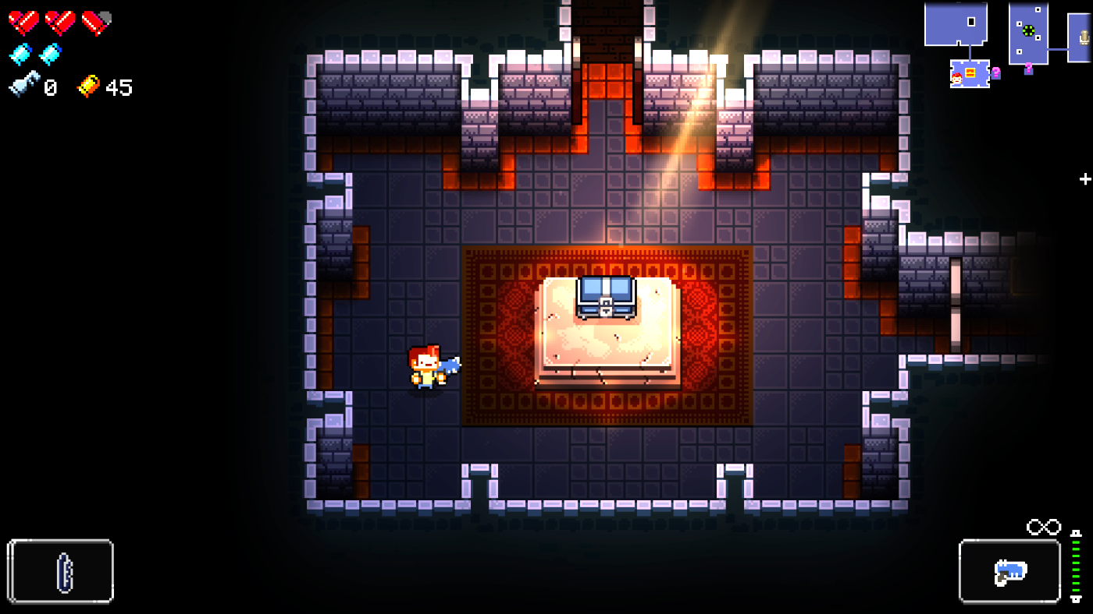
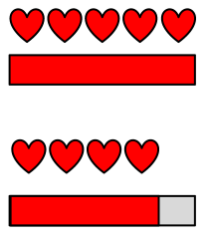

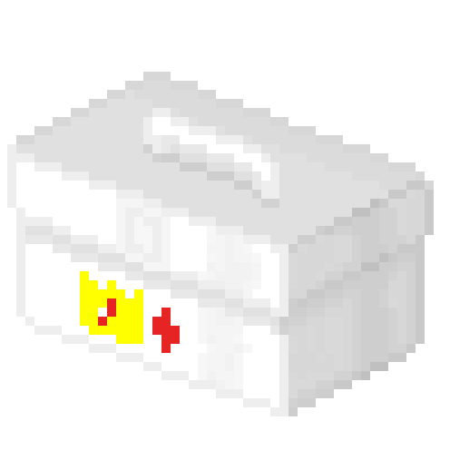
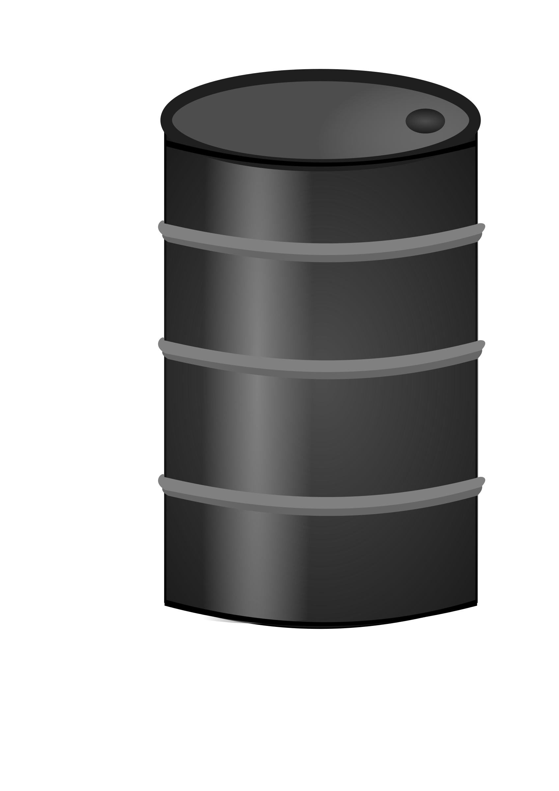

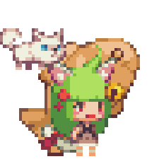
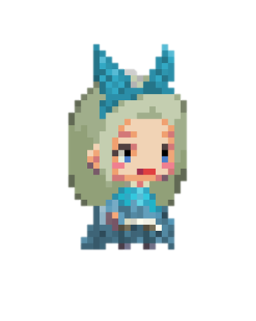
게임화면
플레이어 1 상태창
제한시간
플레이어 2 상태창
아이템: 맵에서 랜덤하게 생성
1.구급상자(HP회복)
2.기름통(MP회복)
3.전기(일정시간 MP무제한)
플레이어 2
카메라 범위
플레이어 1
기둥: 맵에서 랜덤하게 생성
엄폐물 역할, 공격을 받을 수 있다. 1~2의 체력을 가지며 체력이 0이 되면 사라짐

Slide 5
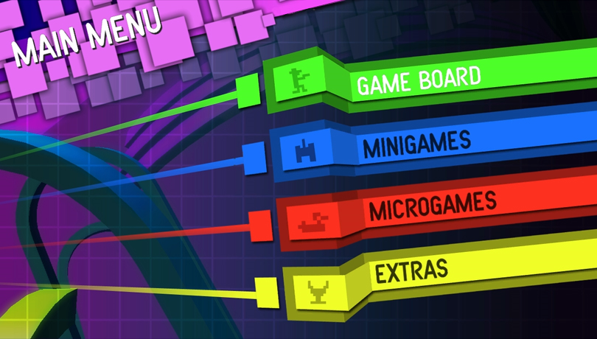
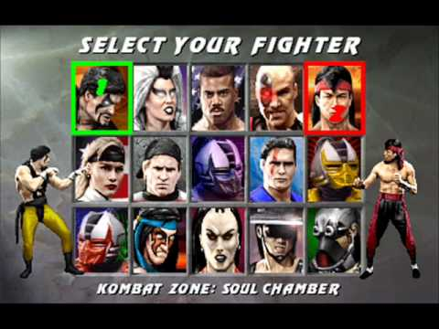
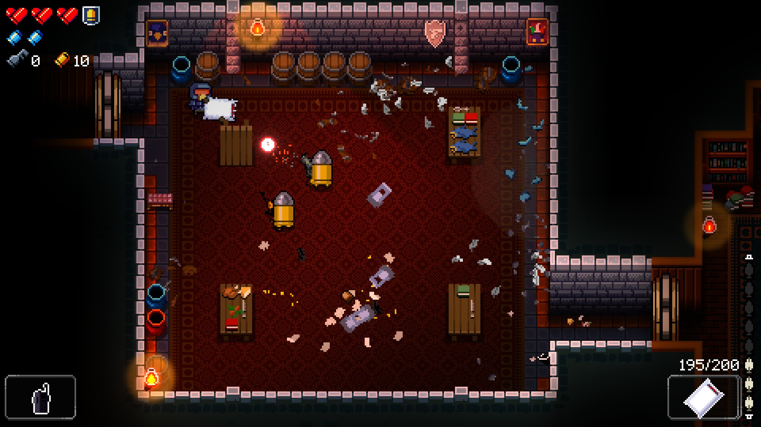
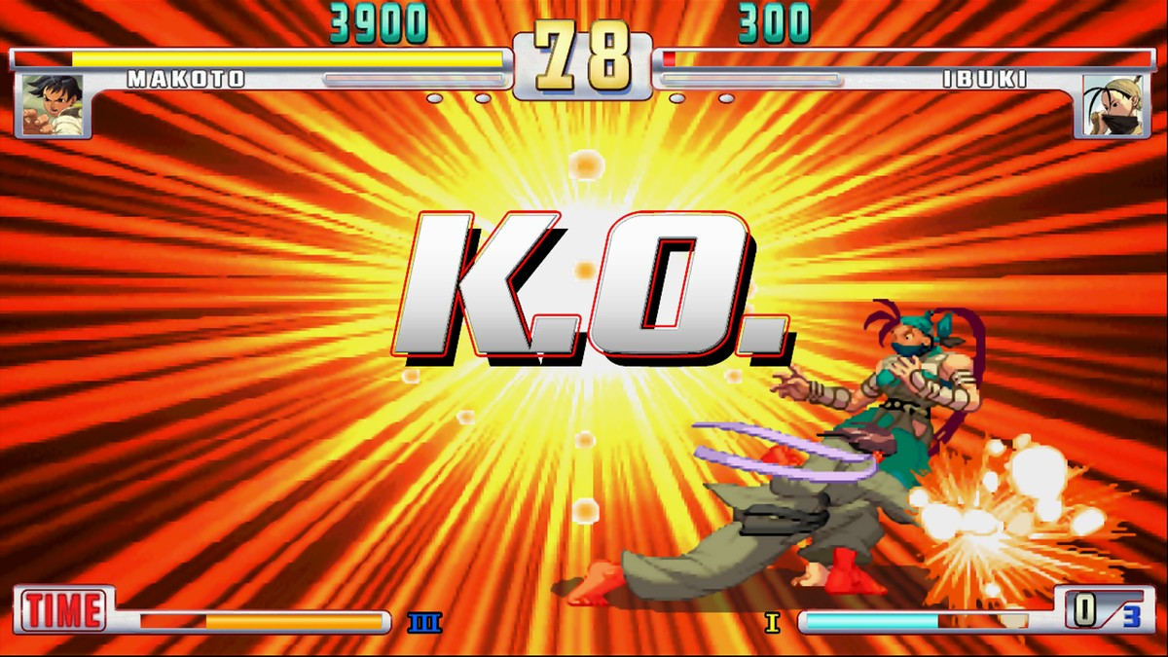
씬(Scene) 구성
메인메뉴
캐릭터 선택
(플레이어 숫자 결정)
VS 게임진행
게임 결과창
옵션

Slide 6
캐릭터 종류 : 캐릭터 숫자는 개발 상황을 보고 숫자를 조절(최소 2, 최대 4)
캐릭터 특징들은 초기단계라 변경 가능성 존재
로켓티어(Rocketeer): 기본 캐릭터, 이 캐릭터를 베이스로 다른 캐릭터를 만든다.
특수기술(Z+X): 기본 부스터공격 강화판, 보통 부스터의 2배 속도로 날아간다.
엔지니어(Engineer): 하트(체력)이 다른 캐릭터보다 낮다. 다양한 보조 기능이 많다.
특수기술(Z+X): 캐릭터 앞으로 부채꼴 모양의 충격파를 발사해 적을 밀어내고 데미지를 준다
회피: 회피하며 몇초뒤 폭발하는 폭탄 3개를 주변에 설치한다.
헤비(Heavy): 하트(체력)가 다른 캐릭터 보다 많고 느리다. 회피 대신 반격을 한다.
특수기술(Z+X): 부스터로 날아가서 착지한 지점 주변에 폭발해서 범위피해를 준다.
반격: 일정시간 동안 무적이 되고 이 무적시간 동안 적에게 피격되면 역으로 데미지를 준다.
파일럿(Pilot): 부스터로 날아가는 도중에도 부스터를 써서 더 멀리 갈 수 있다. 다른 캐릭보다 빠르다.
특수기술(Z+X): 땅에 착지하지 않고 연료가 0이 될때까지 날아다닐 수 있다. 날아다니는 중 적과 부딪히면 데미지를 준다.

Slide 7
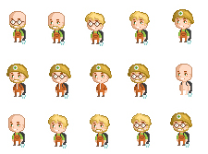
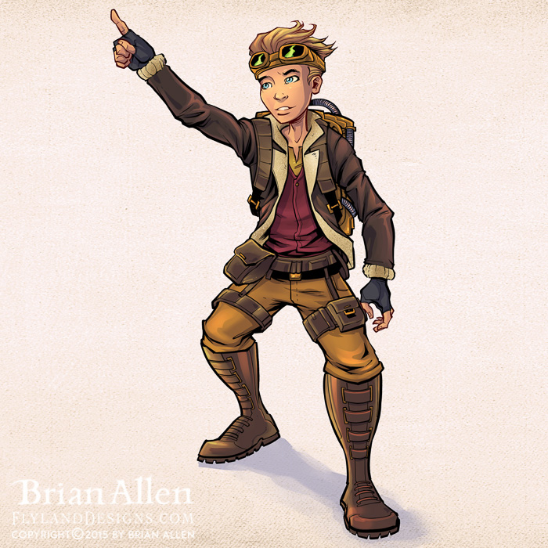
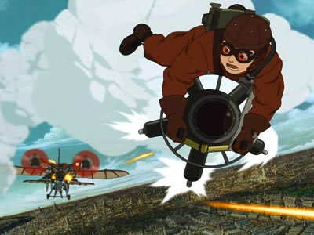
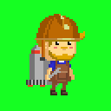
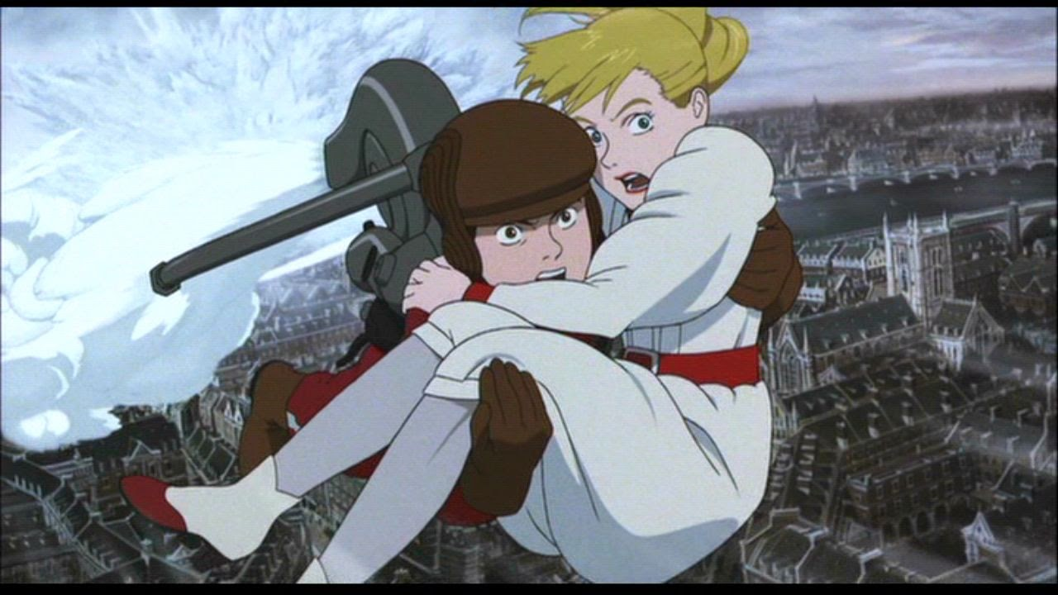
캐릭터 세부 설정 1
핵심 디테일: 고글, 가죽자켓, 로켓백팩
로켓티어(Rocketeer): 로켓을 사랑하는 소년 컨셉, 엔지니어 컨셉은 여자 캐릭터에게 넘겨주는 것으로
캐릭터 느낌이 좋습니다. 이름이랑 컨셉만 조금 바꿔서 가져가겠습니다.
안전모는 너무 현대적인 느낌, 고글로 대체해주세요
스팀펑크가 컨셉이기 때문에 모든 로켓은
증기가 뿜어져 나오는 이펙트로

Slide 8
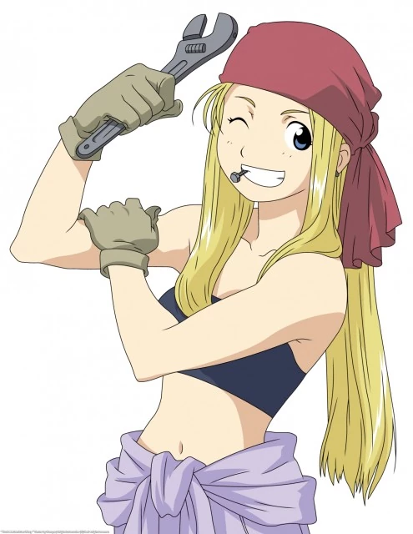
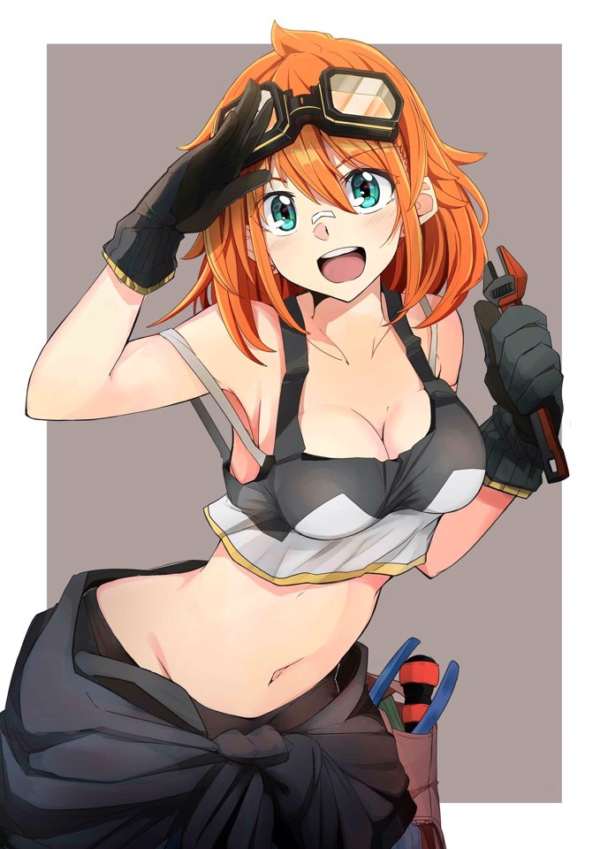
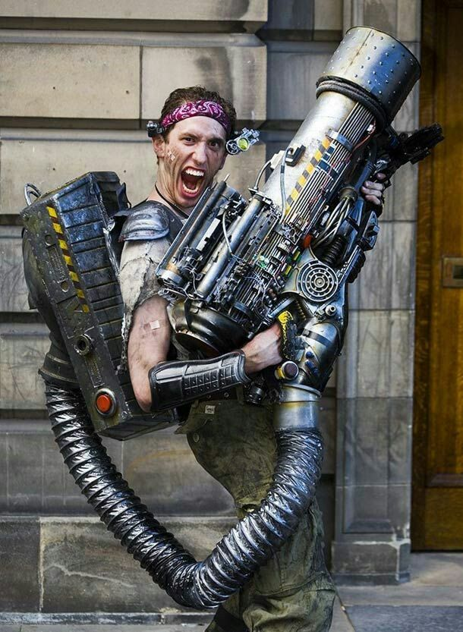
캐릭터 세부 설정 2
핵심 디테일: 긴 머리, 탱크탑, 증기발사 총
엔지니어(Engineer): 명랑 쾌활한 소녀 과학자 컨셉
스킬 중에 발사하는 것이 있기 때문에 등에 증기 백팩과 파이프로 연결된 대포를 가지고 다닙니다. 앞에 있는 적에게 쏘면 적이 밀려나가고 총을 밑으로 쏴서 부스터처럼 날아간다는 컨셉,
여성이라는것을 강조할 수 있는 디테일이 있었으면 좋겠습니다.
긴 머리라거나 가슴이 상대적으로 크다거나, 도트로는 여성 캐릭터 표현이 힘들어서;;

Slide 9
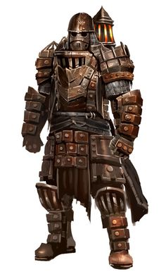
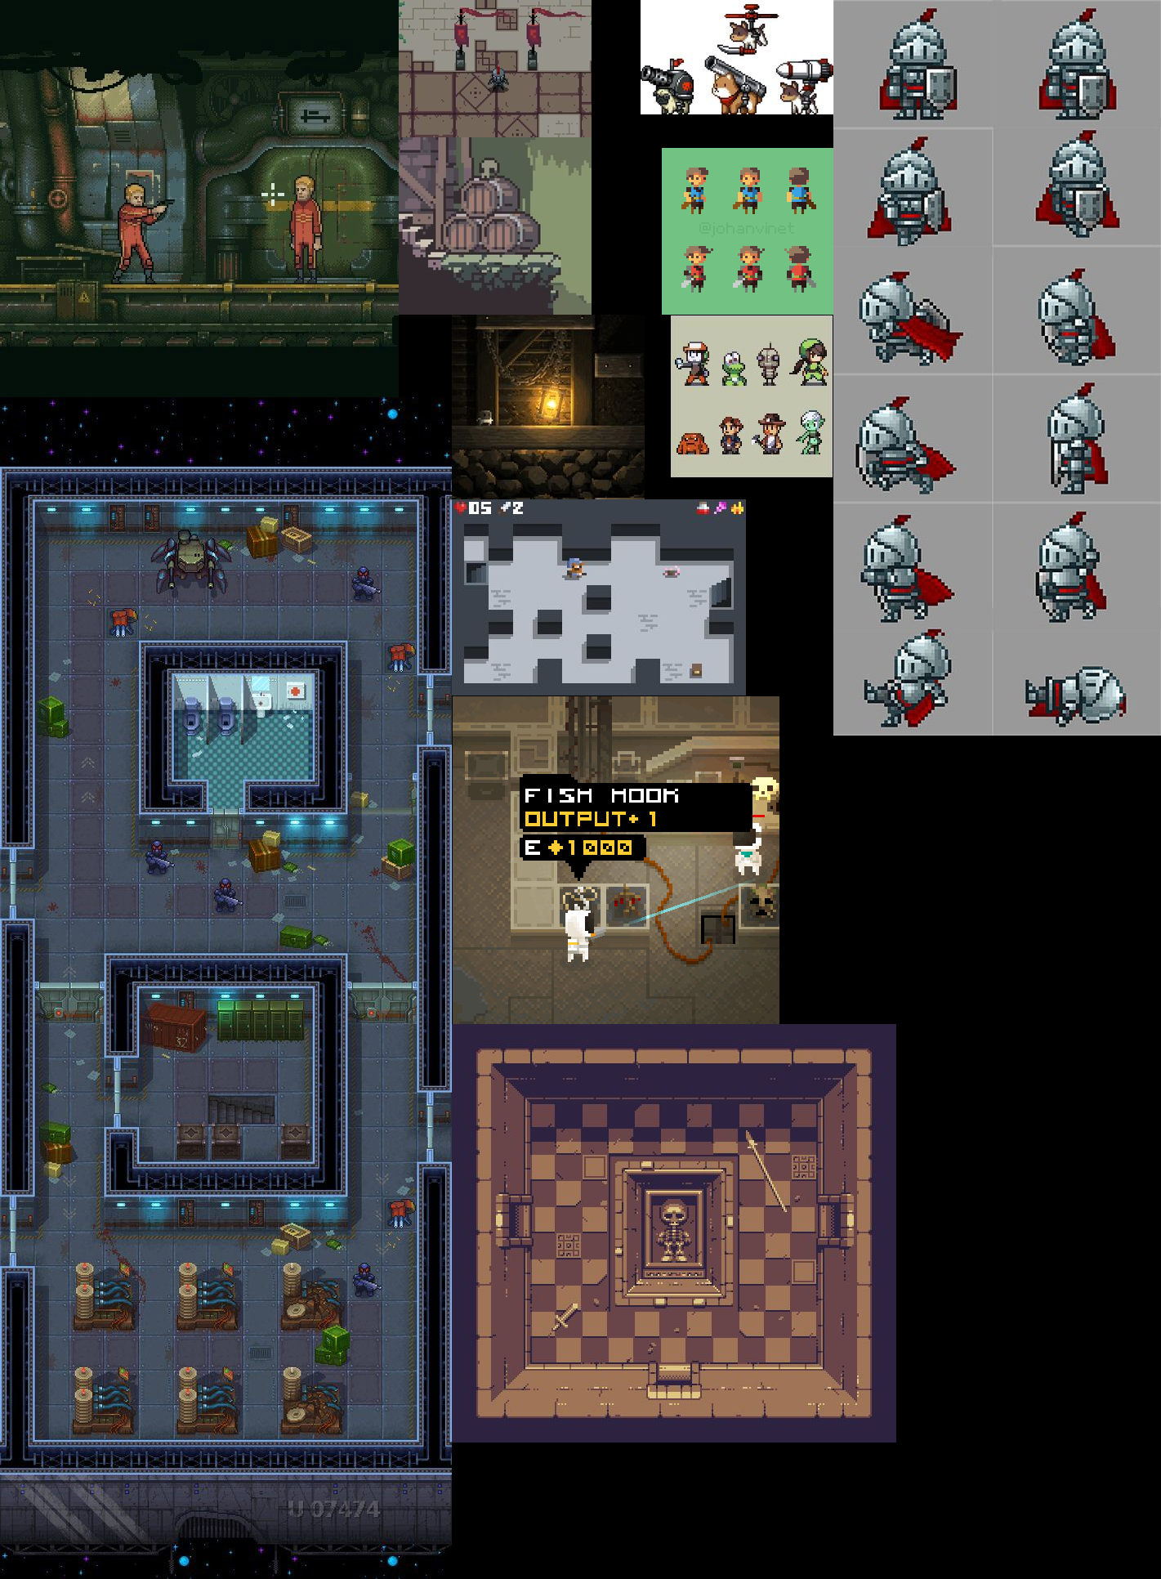
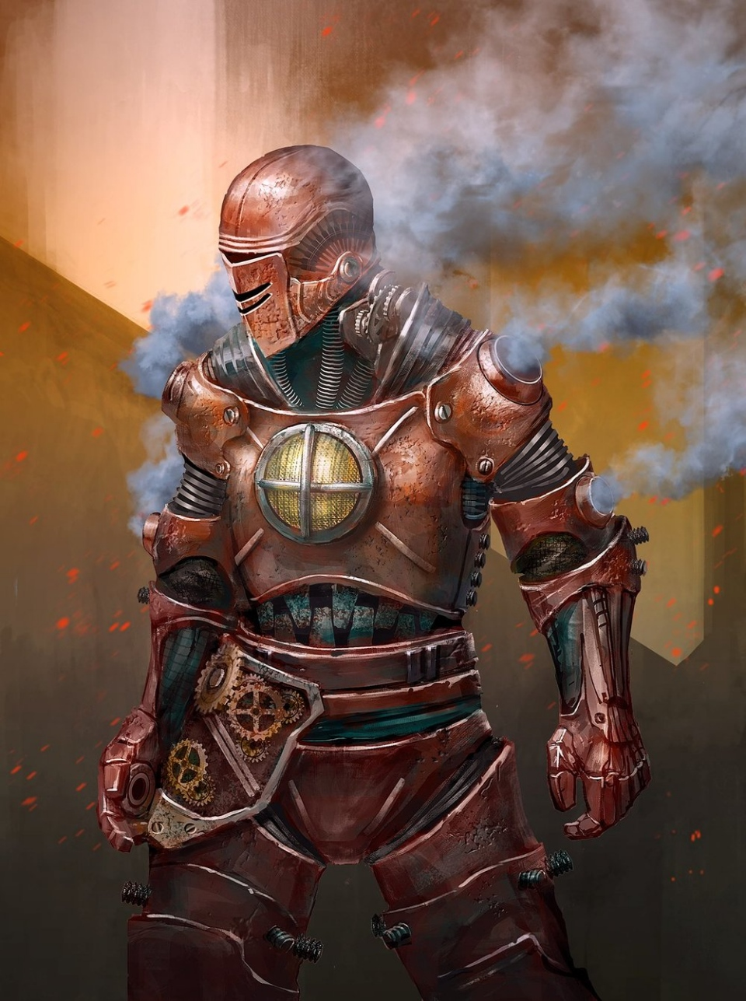
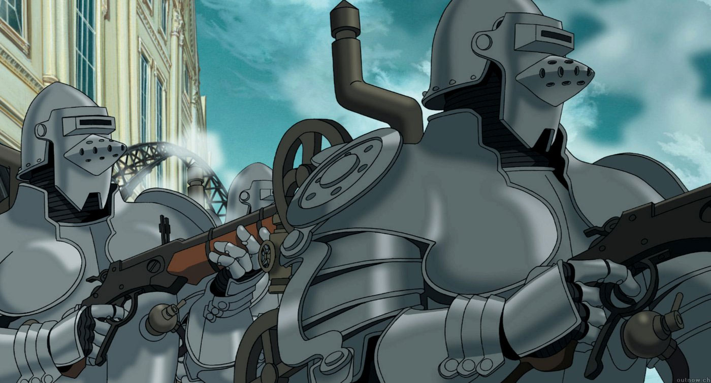
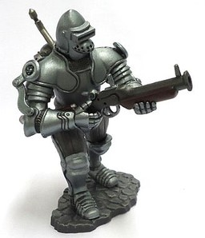
캐릭터 세부 설정 3
핵심 디테일: 판금갑옷, 거대한 로켓, 투구
헤비(Heavy): 두꺼운 갑옷을 입은 군인 컨셉, 탱커 같은 느낌이기 때문에 육중하고 두꺼운 갑옷착용
무겁다는 인상을 주기 위해 로켓은 다른 캐릭터들보다 확실히 큰, 가장 큰, 거대한 로켓을 등에 메는걸로
판금으로 회색 + 짙은 갈색 컬러링

Slide 10
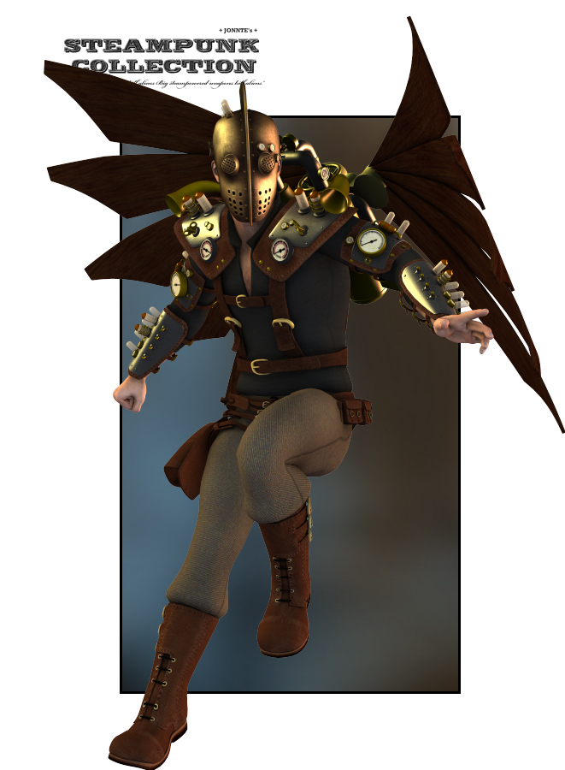
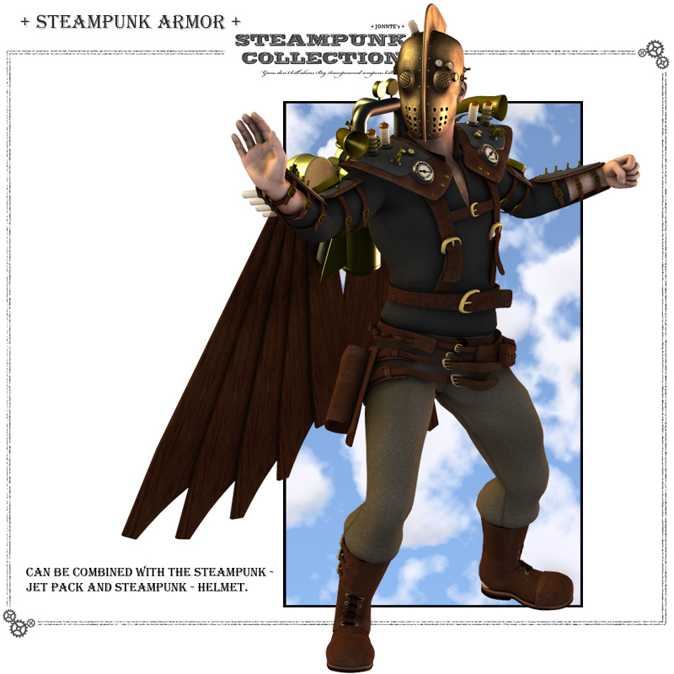
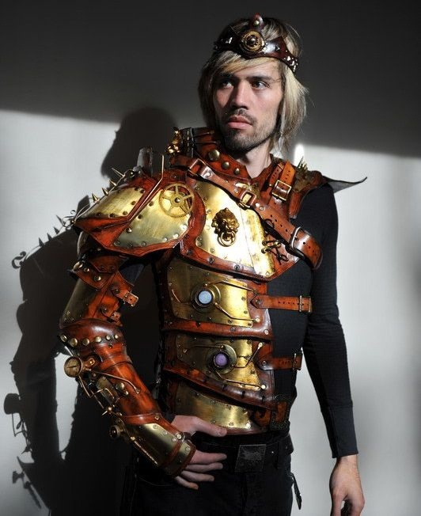
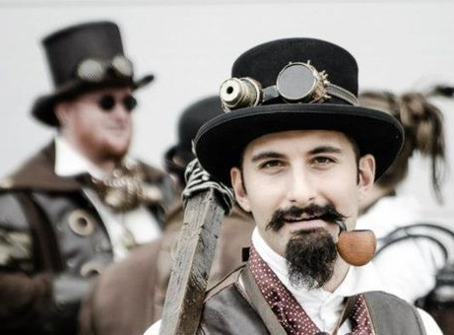
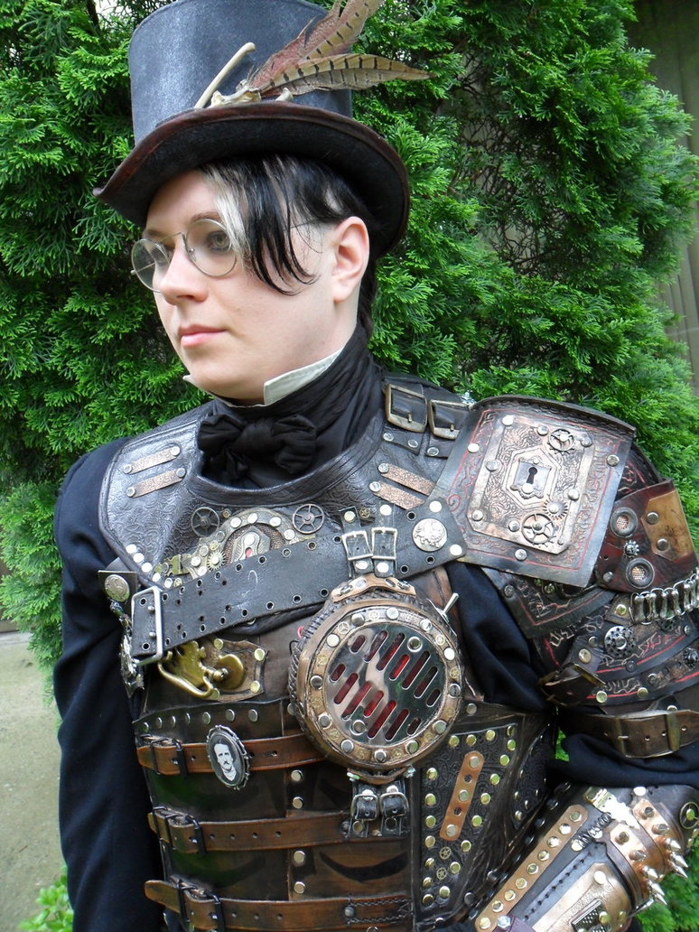
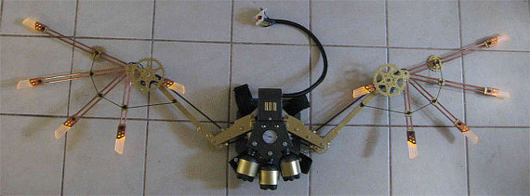
캐릭터 세부 설정 4
핵심 디테일: 실크햇, 날개, 황동(금색계열) 보호대
파일럿(Pilot): 귀족 발명가 느낌, 다른 캐릭터들보다 세련되고 고급스럽게, 다른 캐릭터보다 더 멀리 날아다닌다는 컨셉이기 때문에 날개를 장착
여러장이 겹친 가죽날개 컨셉으로 걸을때는 접혔다가 날때 펼쳐지도록,
가죽과 황동으로 갈색 + 황금색 컬러링
얼굴은 실크 햇을 쓰고 있는 영국 신사느낌
날개 뒤에 로켓이 달려있는 것으로 로켓을 사용해서 추진력을 얻는다.

Slide 11
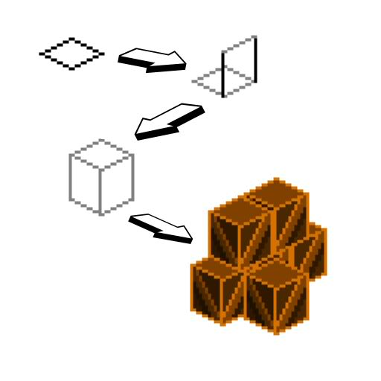
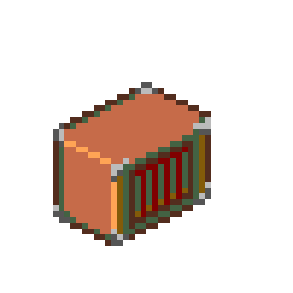
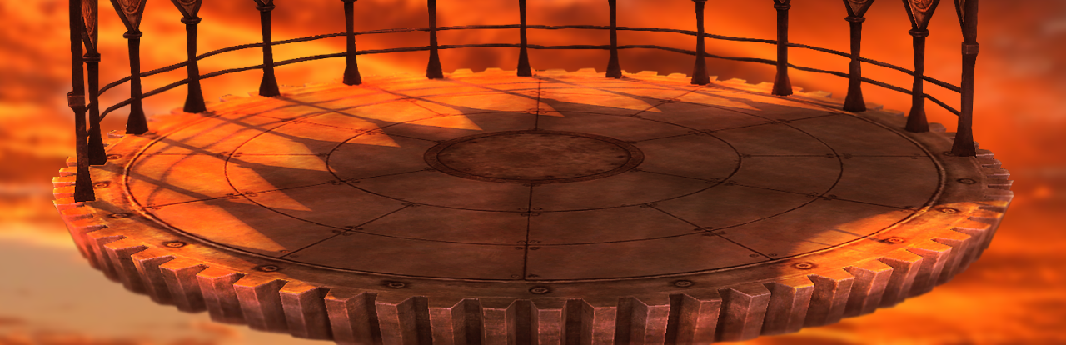
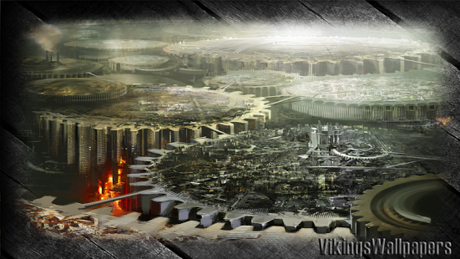
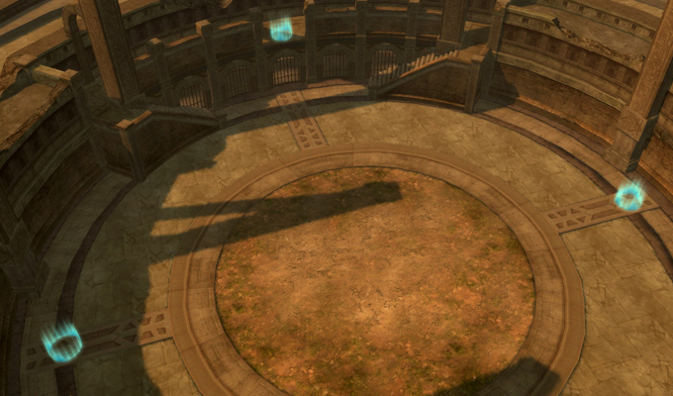
핵심 디테일: 톱니바퀴(중요),
맵(경기장) 세부
게임 중간중간에 나무박스가 나오고 이걸 부수면 아이템이 나올 계획입니다.
거대한 톱니바퀴 형태의 원형 콜로세움 위에서 싸운다는 컨셉
어둡고 음침하기보다는 밝은 축제분위기로, 색감은 그림 참고하지 마세요!
주변을 둘러싸고 있는 벽은 있어야합니다. 낙사가 없기 때문에, 관중석이나 무너진 벽 같은 거로 둘러주면 될듯
캐릭터가 잘 보이도록 디테일은 줄이고, 캐릭터들이 대비되도록 채도조절 필요,

